Slide 1
修復式正義運動
的橄欖枝中心
侯崇文
國立台北大學

Slide 2
哲學：促進對話，解決紛爭
修復式正義採用對話方法，即：「促進對話，解決紛爭」。
修復式正義鼓勵加害人與被害人對話，也鼓勵社區參與修復會議，只有三方面：加害人，被害人，社區等關係得到修復，才能達成犯罪預防最終目標。

Slide 3
修復式正義是全球性的社會運動
修復式正義現在成為全球性的社會運動，許多國家，許多的社團，都致力於用和平與人道的，用非懲罰的方法，讓做錯事的人認錯，改邪歸正，進而恢復社會和諧。
加害人與受害人的和解計畫（Victim offender mediation）1974年，開始於加拿大，讓衝突雙方，面對面對話，達成和解，並做為法院懲罰替代的方式。目前在印度及墨西哥，也有受害者加害者的和解計畫（About victim-offender Mediation and Reconciliation，www.vorp.com）。
1997年，澳洲推動家庭團體會議（family group conferencing）計畫，在於幫助不良少年，減少他們所帶來的犯罪傷害與衝突。英國推動修復會議（restorative conference）政策多年，這會議必須要有促進者，他們是受過專業訓練的人，安排加害人與受害人見面，解決雙方的敵意與衝突。
美國巴爾的摩郡也推動社區會面（community conference）的修復式正義作法，他們認為，任何的居民有權使用安全的，結構式的，以及有效率的衝突和解過程，藉以建構一個有活力，生氣勃勃，和平的社區環境。巴西使用修復圈（restorative circle），應用於學校與社區的衝突上，參與者圍成圓圈，進行對話與修復關係。
挪威，在1970年代與1980年代，逐漸開始用「和解與調解」（mediation and reconciliation），做為解決衝突的替代方式，特別是微罪，或者不良少年犯罪。1991年，挪威國會更通過法律建立「國家和解服務中心」（National Mediation Service），擴大推動和解計畫。修復圈也是挪威調解使用的方式。

Slide 4
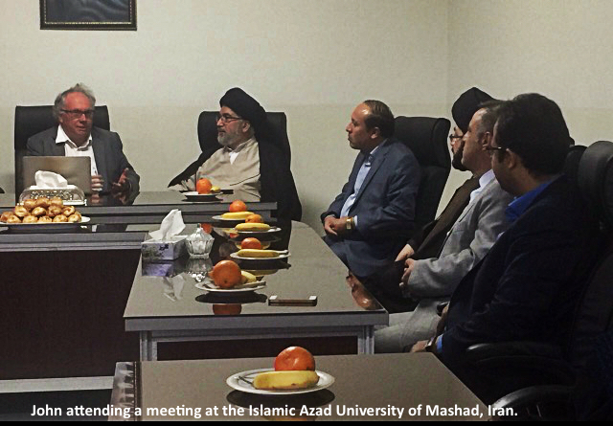
左邊為修復式正義大師，John Braithwaite

Slide 5
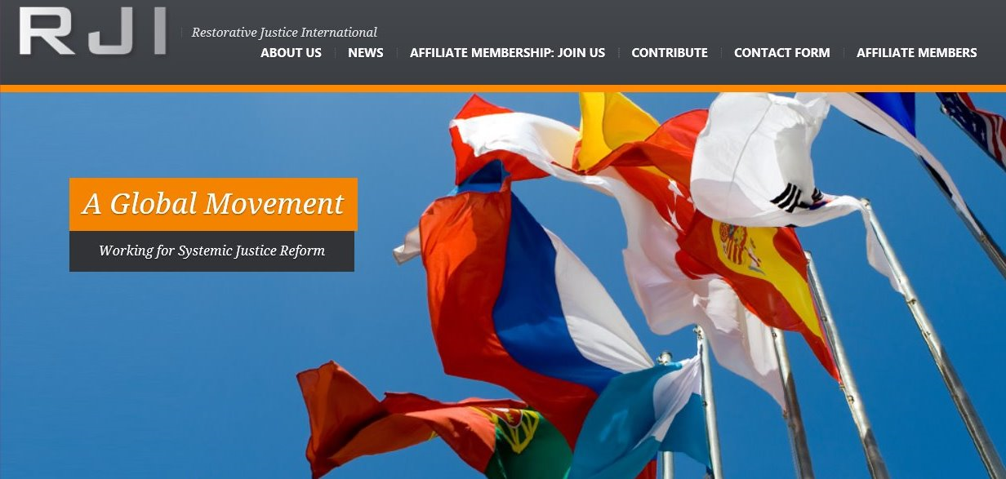
Restorative Justice International

Slide 6
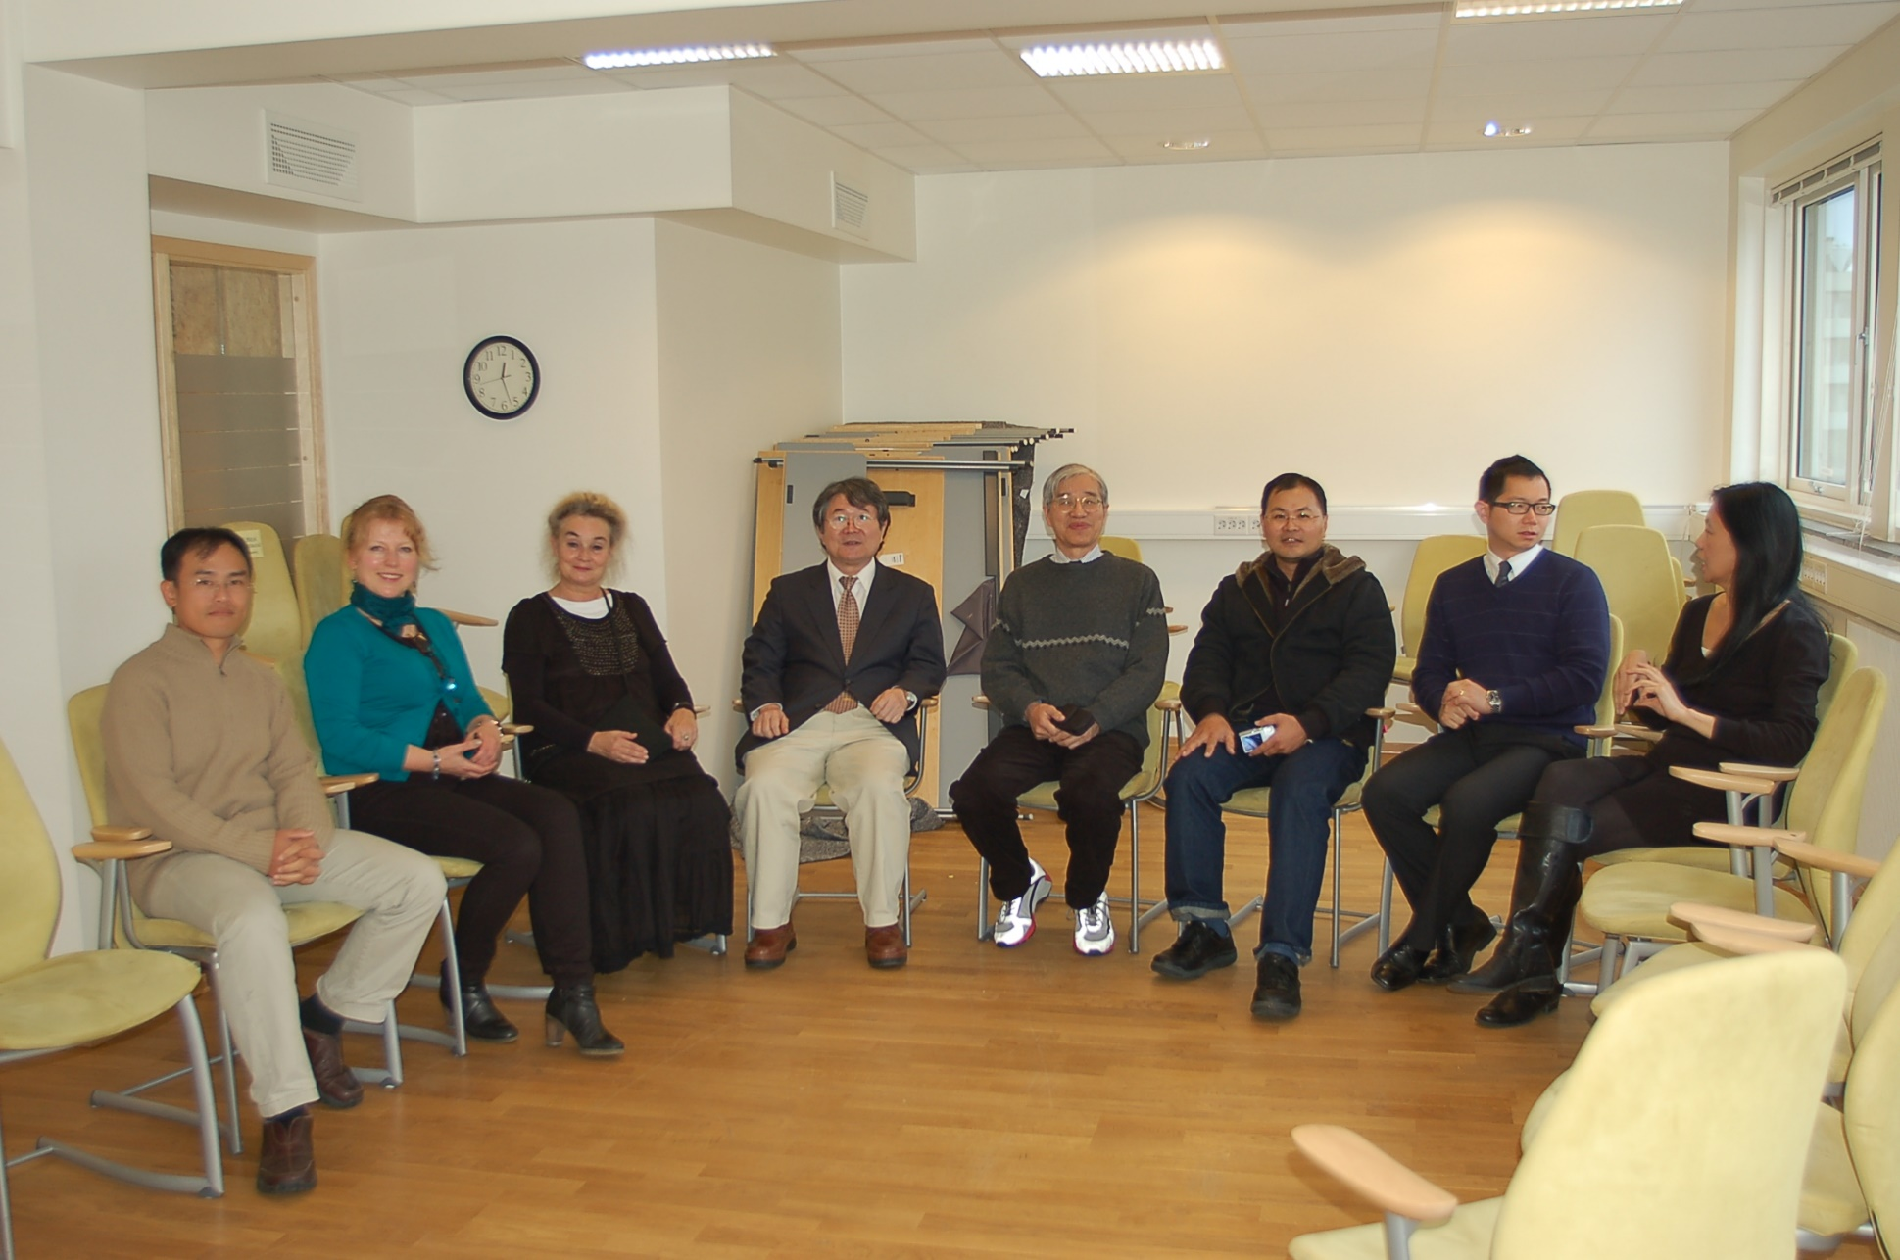
Oslo National Mediation Center, 2012

Slide 7
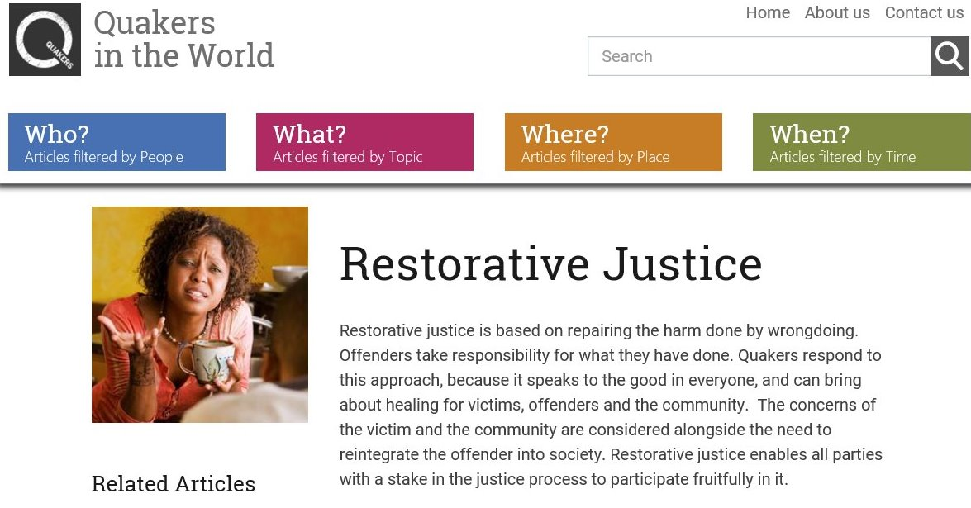
貴格會的修復式正義運動

Slide 8
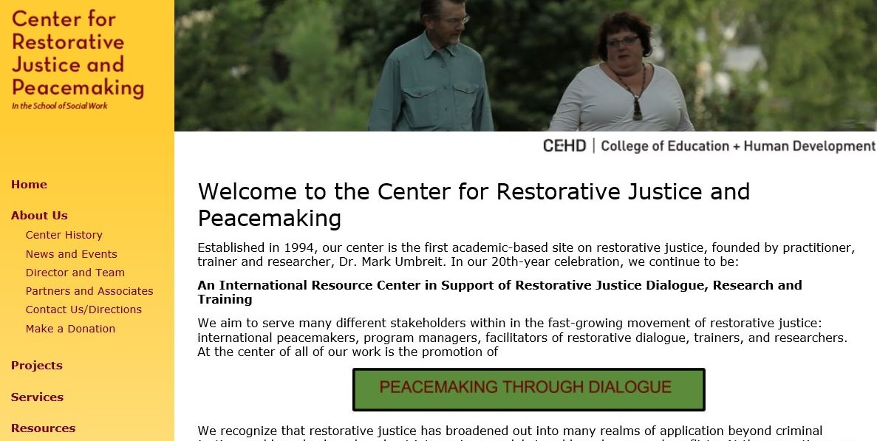
Minnesota 大學的修復式正義中心

Slide 9
修復式正義的社會學理論基礎
見面、溝通、互動是行為學習的基礎。Weber 的行為者主觀的意義，行為人的意義詮釋則來自符號互動理論社會過程，溝通、互動。
人與團體的連結十分重要。這是 Durkheim 的集體情感的概念，是維持團體秩序最關鍵的要素。
我們需要實際的行動。這是 Marx 的行動論， Praxis，只有採取行動，才有改變現況，改變人，改變關係的機會。

Slide 10
修復式正義推動的方式
Victim-Offender Mediation，和解：被害人與加害人直接見面，溝通，和解。
Group Conferencing，團體會議：以會議的方式進行關係修復。
Circles，圍圈圈：被害人，加害人，以及其他團體裡相關的人，大家見面，圍圈圈。
找到事實，加害人對事實的認知，了解彼此的感受，認識事件對受害人，對團體的影響，並得到共同結論，最終目的是：傷害能夠減少，關係得以修復。

Slide 11
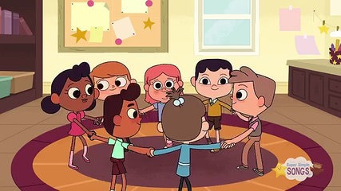
Make a circle

Slide 12

Face to Face Mediation to resolve conflicts

Slide 13
修復式正義推動的效果
滿足感，Participant satisfaction
公平，合理，Fairness
轉向，Diversions
再犯率低，Recidivist
成本低，Cost
教育功能，Educational purpose

Slide 14
修復式正義的多元應用
中輟生問題 dropouts。
霸凌問題 Bullying。
宅男，宅女，網路沉迷 internet addiction。
少年犯罪，吸毒問題的預防 delinquency and drug abuses。
家庭暴力 domestic violence。
班級、學校經營問題 class management。
父母教養問題 parenting skills。

Slide 15
修復式正義推動的困境
很多人不認識修復式正義：參與情況不高。
學校已經有輔導機制：社工師，諮商師，導師，他們都能處裡學生問題。
如何和本土文化結合的問題。台灣社會以和為貴，尊師重道，以及宗教的愛與寬恕，修復式正義如何與這些本土文化結合。
負面影響：擔心見面會帶來二次傷害問題。

Slide 16
我們努力推廣
更需要大家的支持

